Slide 1

SDNMAPES
O teste consiste em implementar um caso de uso.
Exigências: django, DRF, jquery, ajax, bootstrap, postgres, teste unitário.
Por Sidon 2019

Slide 2
Caso de uso
Emitir relatório de produção médica
Opções de Filtro:
Campo | Formato | Obrigatório | Observação
Nome do médico | Select Box | Não
Período | Data | Não | Relacionado à data da consulta
Por Sidon 2019

Slide 3
Caso de uso
Exemplo de resultado
Médico | Num. Guia | Data | Vl Consulta | Adicional | Exame
Getúlio Miranda | 4 | 02/04/2017 | 93,00 | 23,00 | 2
Deve-se ordenar o resultado pelo campo ​Gasto por consulta.
Gasto por consulta​​ é a soma dos exames solicitados na consulta.
Material auxiliar enviado por email:
Tabela ​consulta ​contém as consultas realizadas por pacientes
Tabela ​exame ​contém os exames solicitados na consulta. Podem haver 0 ou mais exames
por consulta.
Entrega:
Subir código fonte produzido para github ou bitbucket.
Demonstrar funcionamento na sua máquina ou publicado.
Por Sidon 2019

Slide 4
Caso de uso
Material Fornecido
Consulta.csv
Exame.csv
Estrutura SQL
1;123;João da Silva;01/02/17;90
2;124;José Ramos;02/02/17;91
3;125;Mariana Torres;03/02/17;92
4;126;Getúlio Miranda;04/02/17;93
5;127;Ângela Costa;05/02/17;94
6;123;João da Silva;01/03/17;90
7;124;José Ramos;02/03/17;91
8;125;Mariana Torres;03/03/17;92
9;126;Getúlio Miranda;04/03/17;93
10;127;Ângela Costa;05/03/17;94
11;123;João da Silva;01/04/17;90
12;124;José Ramos;02/04/17;91
13;125;Mariana Torres;03/04/17;92
14;126;Getúlio Miranda;04/04/17;93
15;127;Ângela Costa;05/04/17;94
16;123;João da Silva;01/05/17;90
17;124;José Ramos;02/05/17;91
18;125;Mariana Torres;03/05/17;92
19;126;Getúlio Miranda;04/05/17;93
20;127;Ângela Costa;05/05/17;94
21;123;João da Silva;01/07/17;92
22;124;José Ramos;02/07/17;93
23;125;Mariana Torres;03/07/17;94
24;126;Getúlio Miranda;04/07/17;95
25;127;Ângela Costa;05/07/17;96
26;123;João da Silva;01/01/18;92
27;124;José Ramos;02/01/18;93
28;125;Mariana Torres;03/01/18;94
29;126;Getúlio Miranda;04/01/18;95
30;127;Ângela Costa;05/01/18;96
2222;1;15
2222;4;15
2222;6;15
2222;9;15
2222;11;15
2222;14;15
2222;16;15
2222;21;15
2222;24;15
2222;26;15
2222;29;15
3333;1;8
3333;4;8
3333;6;8
3333;8;8
3333;9;8
3333;11;8
3333;13;8
3333;14;8
3333;16;8
3333;18;8
3333;19;8
3333;21;8
3333;23;8
3333;24;8
3333;26;8
3333;28;8
3333;29;8
4444;2;12
4444;3;12
DROP TABLE IF EXISTS consulta CASCADE;
CREATE TABLE consulta
(
numero_guia_consulta integer,
cod_medico integer not null,
nome_medico VARCHAR,
data_consulta DATE,
valor_consulta NUMERIC,
CONSTRAINT consulta_pkey PRIMARY KEY (numero_guia_consulta)
)
WITH (
OIDS=FALSE
);
ALTER TABLE consulta OWNER TO postgres;
DROP TABLE IF EXISTS exame;
CREATE TABLE exame
(
cod_exame integer,
numero_guia_consulta integer,
valor_exame NUMERIC,
CONSTRAINT exame_pkey PRIMARY KEY
(cod_exame,numero_guia_consulta),
CONSTRAINT numero_guia_consulta_fkey FOREIGN KEY
(numero_guia_consulta) REFERENCES CONSULTA
(numero_guia_consulta)
)
WITH (
OIDS=FALSE
);
ALTER TABLE exame OWNER TO postgres;
Por Sidon 2019

Slide 5
Ambiente de Desenvolvimento
Recursos
Rucurso | Descrição | Versão
Computador | Desktop 8 GB RAM, 2 monitores | I5 G5
Sistema Operacional | Ubuntu LTS (Kubuntu) | 18.04 (Bionic)
Editor/IDE | Pycharm (Jetbrains) | 2018,3,2
Gerenciador Venv | Anaconda (miniconda) | 4.3.14
Plataforma de desenvolvimento | Python/Django | 3,7/2,1
FW API - DRF | Django Rest Framework | 3,9
Repositório | https://github.com/Sidon/desafio-mapes
Publicação | Heroku | 2019
Por Sidon 2019

Slide 6
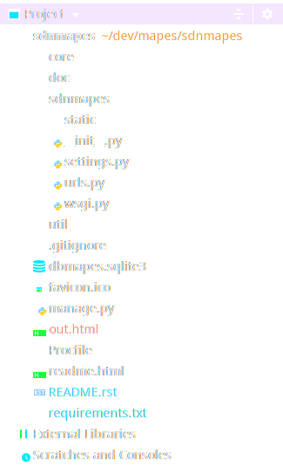
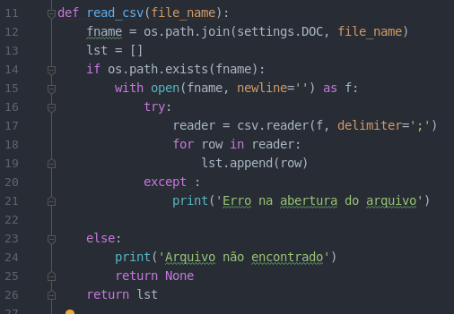
Back-end
Django==2.1.5
django-bootstrap4==0.0.7
django-bootstrap3==10.0.1
django-filter==2.0.0
django-tables2==2.0.3
Por Sidon 2019

Slide 7
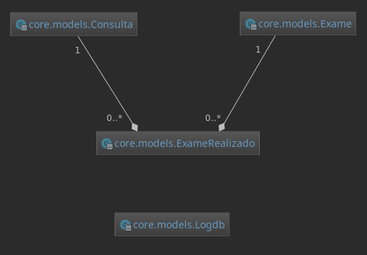
Back-end
Modelagem Banco de Dados
Por Sidon 2019

Slide 8
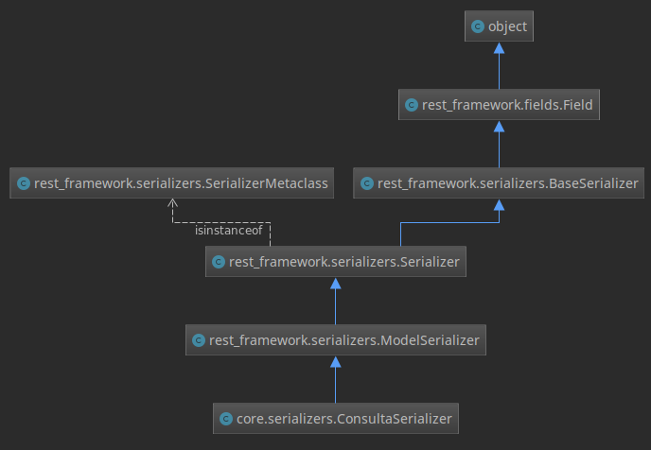
Back-end
Serialização
Por Sidon 2019

Slide 9
Back-end
Serialização (API)
class ConsultaSerializer(serializers.ModelSerializer):
links = serializers.SerializerMethodField()
exames = serializers.SerializerMethodField()
valor_exames = serializers.SerializerMethodField()
valor_consulta = serializers.DecimalField(max_digits=11, decimal_places=2)
def get_exames(self, instance):
lst_qset = []
if instance.id is not None:
qset = instance.exames.get_queryset()
for item in qset:
d = dict(id = item.id, exame = item.exame.descricao, valor = item.valor_exame )
lst_qset.append(d)
return lst_qset
def get_valor_exames(self, instance):
soma = 0
if instance.id is not None:
qset = instance.exames.get_queryset()
for item in qset:
soma += item.valor_exame
return soma
class Meta:
model = Consulta
fields = ('numero_guia_consulta', 'cod_medico', 'nome_medico', 'data_consulta',
'valor_consulta', 'valor_exames', 'total_da_consulta', 'exames', 'links')
def get_links(self, obj):
request = self.context['request']
links = {'self': reverse('consulta-detail', kwargs={'pk': obj.pk}, request=request)}
if bool(request.POST):
pass
return links
Por Sidon 2019

Slide 10
Back-end
Testes Unitários
# Testa a inclusao dos dados iniciais
class ConsulTest(APITestCase):
def setUp(self):
self.username = "admin"
self.email = ""
self.password = "master.21"
self.user = User.objects.create_superuser(self.username,
self.email, self.password)
self.token = Token.objects.create(user=self.user)
self.api_authentication()
# Executa o comando par inclusão dos daos iniciais
call_command('initialdata')
def api_authentication(self):
self.client.credentials(HTTP_AUTHORIZATION='Token ' +
self.token.key)
def test_get_consulta(self):
consulta = Consulta.objects.get(numero_guia_consulta='30')
self.assertEqual(consulta.nome_medico, 'Ângela Costa')
def test_get_exame(self):
exame = ExameRealizado.objects.filter(
consulta__numero_guia_consulta='1')
self.assertEqual(exame.count(), 2)
Por Sidon 2019

Slide 11
Back-end
Consumindo a API via Curl (Listar todas as consultas)
$ curl -H 'Accept: application/json; indent=4' -u admin:master.21
https://sdn-mapes.herokuapp.com/api/consultas/
[
{
"numero_guia_consulta": 1,
"cod_medico": 123,
"nome_medico": "João da Silva",
"data_consulta": "2017-01-02",
"valor_consulta": "90.00",
"valor_exames": 23.0,
"total_da_consulta": 113.0,
"exames": [
{
"id": 216,
"exame": "Exame Laboratorial 2222",
"valor": 15.0
},
…..
Por Sidon 2019

Slide 12
Back-end
Consumindo a API via Curl (Consultas do medico, codigo = 124)
$ curl -H 'Accept:application/json;indent=4' -u admin:master.21
https://sdn-mapes.herokuapp.com/api/consultas/?codigo_medico=124
[
{
"numero_guia_consulta": 2,
"cod_medico": 124,
"nome_medico": "José Ramos",
"data_consulta": "2017-02-02",
"valor_consulta": "91.00",
"valor_exames": 12.0,
"total_da_consulta": 103.0,
"exames": [
{
"id": 244,
"exame": "Exame Laboratorial 4444",
"valor": 12.0
}
],
…..
Por Sidon 2019

Slide 13
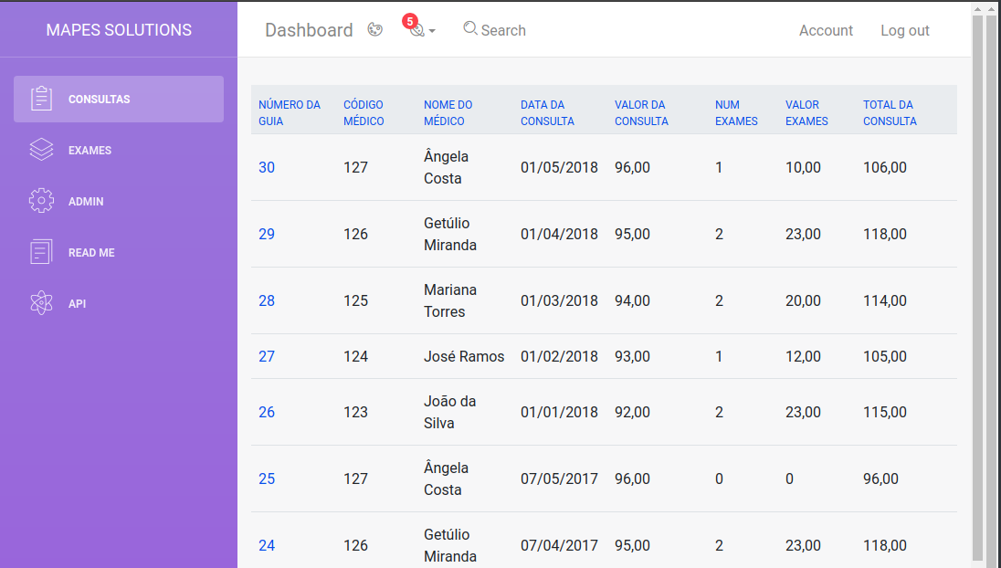
Front-End
Adaptação da template “Light Bootstrap Dashboard” da Creative Tim
Link: Free Bootstrap 4 Admin Template
Por Sidon 2019

Slide 14
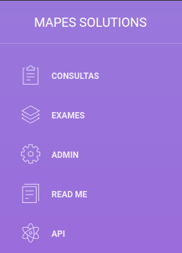
Front-End
<body>
<div class="wrapper">
<div class="sidebar" data-image="../assets/img/sidebar-5.jpg">
<div class="sidebar-wrapper">
<div class="logo">
<a href="https://mapesolutions.com/" class="simple-text">
Mapes Solutions
</a>
</div>
<ul class="nav">
<li class="nav-item {% if request.resolver_match.view_name == "core:home" %}active{% endif %}">
<a class="nav-link" href="{% url 'core:home' %}">
<i class="nc-icon nc-notes"></i>
<p>Consultas</p>
</a>
</li>
<li class="nav-item {% if request.resolver_match.view_name == "core:exames" %}active{% endif %}">
<a class="nav-link" href="{% url 'core:exames' %}">
<i class="nc-icon nc-layers-3"></i>
<p>Exames</p>
</a>
</li>
Adaptação da template “Light Bootstrap Dashboard” da Creative Tim
Link: Free Bootstrap 4 Admin Template
Por Sidon 2019

Slide 15
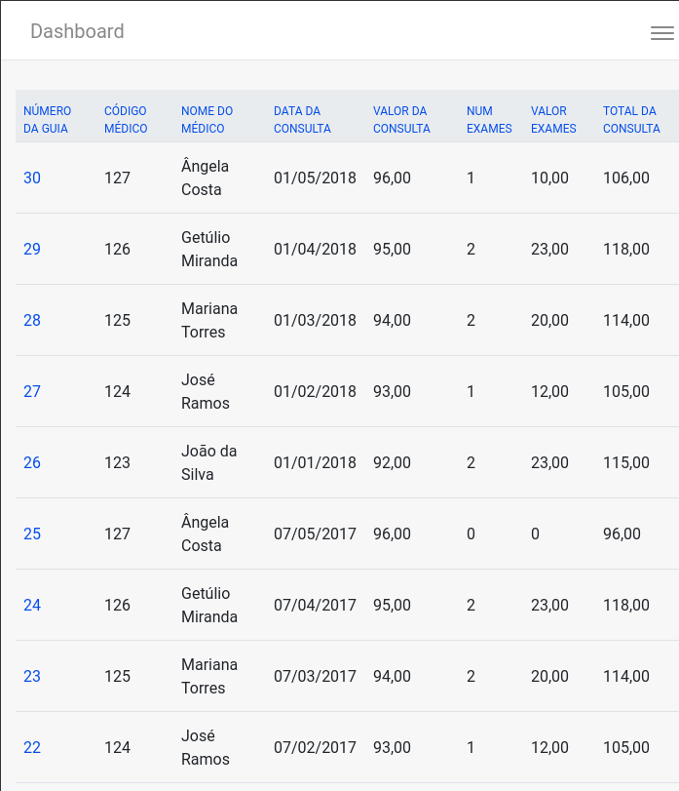
Front-End
{% extends 'core/dashboard.html' %}
{% load render_table from django_tables2 %}
{% load querystring from django_tables2 %}
// Renderiza table definida no Back-end
{% block content %}
{% render_table table %}
{% endblock %}
class ConsultaTable(tables.Table):
numero_guia_consulta =
tables.LinkColumn(args=[A('pk')],
attrs={'class': 'edit'},
viewname='core:update1')
class Meta:
template_name = "core/dt2_bs4.html"
model = Consulta
fields =
('numero_guia_consulta','cod_medico',
'nome_medico', 'data_consulta',
'valor_consulta', 'num_exames',
'valor_exames', 'total_da_consulta')
attrs = {"class": "table table-hover", 'thead':
{'class': "thead-light"}}
empty_text = "Não encontrado!"
Por Sidon 2019

Slide 16
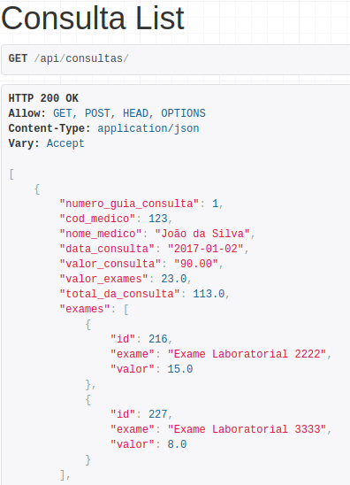
Front-End
Navegação na API via front-end
class ConsultaViewSet(DefaultsMixin, LoggingMixin,
viewsets.ModelViewSet):
serializer_class = ConsultaSerializer
search_fields = ('numero_Consulta' )
queryset = Consulta.objects.all()
def get_queryset(self):
queryset = Consulta.objects.all()
limit = self.request.query_params.get('limit', None)
last = self.request.query_params.get('last', None)
empty = self.request.query_params.get('empty', None)
# Filtrando por medico
codigo_medico =
self.request.query_params.get('codigo_medico', None)
# Filtrando pelo numero da consulta
num_consulta =
self.request.query_params.get('numero_consulta', None)
if empty is not None:
try:
Consulta.objects.all().delete()
raise ValidationError('Empty Ok')
except Exception as e:
print(e)
if num_consulta is not None:
return queryset.filter(numero_guia_consulta=num_consulta)
elif codigo_medico is not None:
return queryset.filter(cod_medico=codigo_medico)
elif limit is not None:
return queryset[:int(limit)]
return queryset
Por Sidon 2019

Slide 17
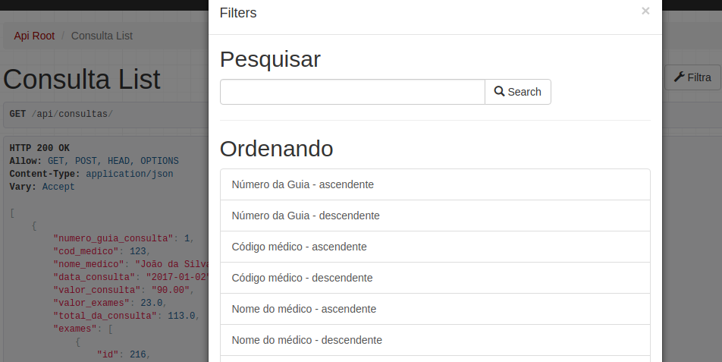
Front-End
Filtros na API, via front-end
https://sdn-mapes.herokuapp.com/api/consultas/
Por Sidon 2019

Slide 18
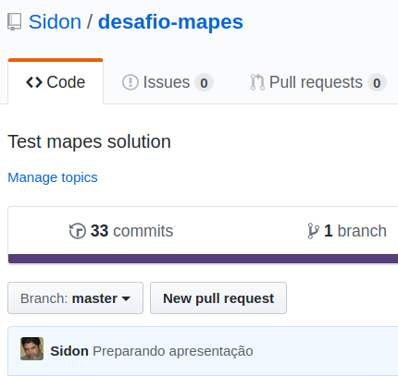
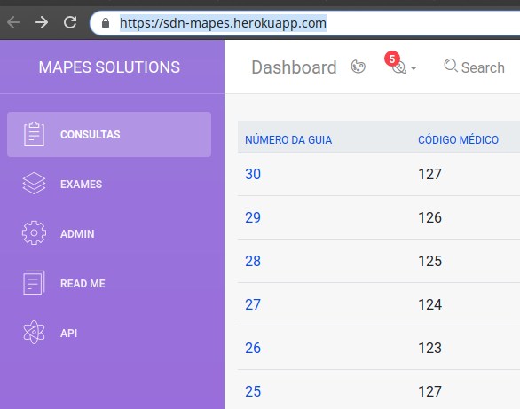
Links
Repositório Github
Deploy Heroku
Por Sidon 2019

